Slide 1
跟我学配色
如何制作单色PPT

Slide 2
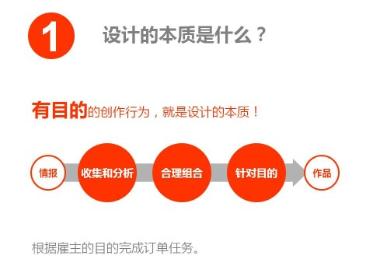

Notes:
他们用的都是无色的PPT
老罗的PPT严重模仿乔布斯。
甚至连服装都有模仿。
不可否认，他们的演讲都是那么吸引人。
他们的PPT都是简约风格。

Slide 3
logo
Notes:
单色配色，很多人可能不知道选哪一种颜色好，其实很简单啦，你直接从你公司的logo上找一个主色调就好了。

Slide 4

Notes:
碰到这样的logo怎么办？
你可以在整个PPT里用上4种颜色，但是记得一页只用一种。

Slide 5
108 | 128 | 148 | 168 | 188 | 208 | 228 | 248
108 | 128 | 148 | 168 | 188 | 208 | 228 | 248
108 | 128 | 148 | 168 | 188 | 208 | 228 | 248
Notes:
从logo里挑选一种颜色出来，然后你可以用不同的亮度，生成一个单色系列。

Slide 6
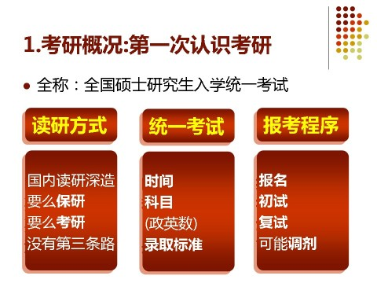
Notes:
为什么这个PPT看上去还是不好看啊。
是不是感觉画面有点沉重
这个PPT当时是建议作者采用页面右上角的圆点里面的颜色作为整个PPT配色的主色调
不过没想到他选用了其中比较暗的颜色。主色调是126.20.2，转换成HSL色系的话是6.247.64。正是这个64的亮度，使画面显得比较暗。
第二个原因可能是这种暗色使用的面积太大，更加重了这种沉闷的感觉。

Slide 7
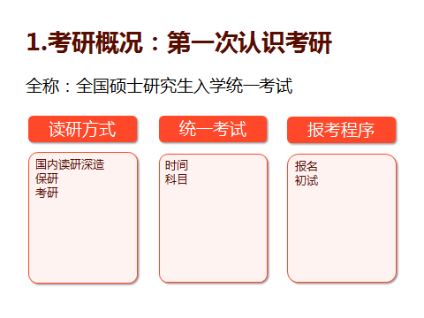

Notes:
如果改成这样的话，画面看上去就会清新很多。

Slide 8
Notes:
把需要强调的文字变成有颜色的，其他保持白色，这是最常用的做法。
另外这个颜色可以用作文本框的背景色和边框颜色，背景色可以取色系中的亮色，而边框取暗色。
如果在页面里需要做一些装饰性的线条，也可以用上颜色。

Slide 9
Notes:
这个颜色可以用作文本框的背景色和边框颜色，背景色可以取色系中的亮色，而边框取暗色。
如果在页面里需要做一些装饰性的线条，也可以用上颜色。
但是千万不要用这个颜色做背景色，那不是好不好看的问题，那是傻不傻傻的问题。

Slide 10
Notes:
可以用颜色画表格的边框，还可以用颜色把表格隔行设置底色，使表格的可读性更好。

Slide 11
Notes:
数据图表，需要强调的那一块用深色，其他部分用浅色。
其实反过来用也一样，看你的背景色是深色还是浅色。
一般是用与背景色反差大的颜色作为强调色。

Slide 12
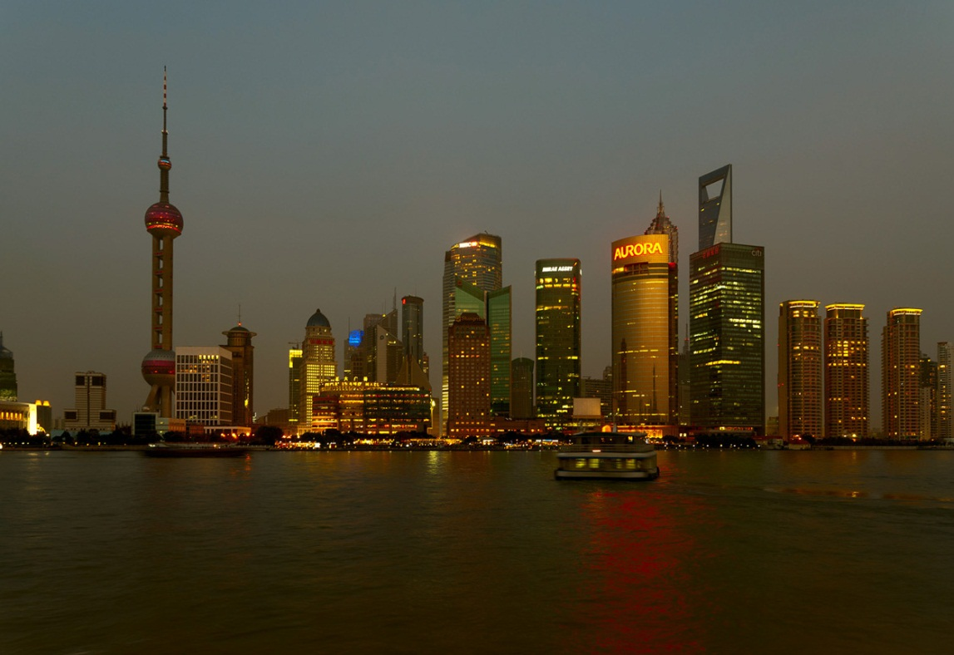
上海外滩夜景
Notes:
图片，没有问题，使用图片的那一页，你根本就不用考虑再使用其他颜色。不过你也可以尝试着用这种颜色作为文字的背景色，给这个图片添加文字，常用做法是设置颜色透明度为30-50%。

Slide 13
文本
文本
文本
文本
文本
Notes:
框图、流程图、概念图之类的图表，用颜色作为边框，如果某个框需要强调的话，可以使用反色的效果，用颜色填充这个框。但是千万不要大面积使用。

